Slide 1

SIAAF WEB
INSTRUCTIVO PARA GENERAR EL DETALLE DE FACTURAS (ANEXOS)

Slide 2

Acceso
Ingrese desde su navegador al sitio web de la Universidad: http://www.unisimon.edu.co/ y seleccionar en menú principal la opción «Portales»

Slide 3

Dirigirse a la sección «Portal Profesores y Administrativos»

Slide 4

Digite su usuario y contraseña para acceder al sistema y luego presione sobre el botón «Acceder»

Slide 5
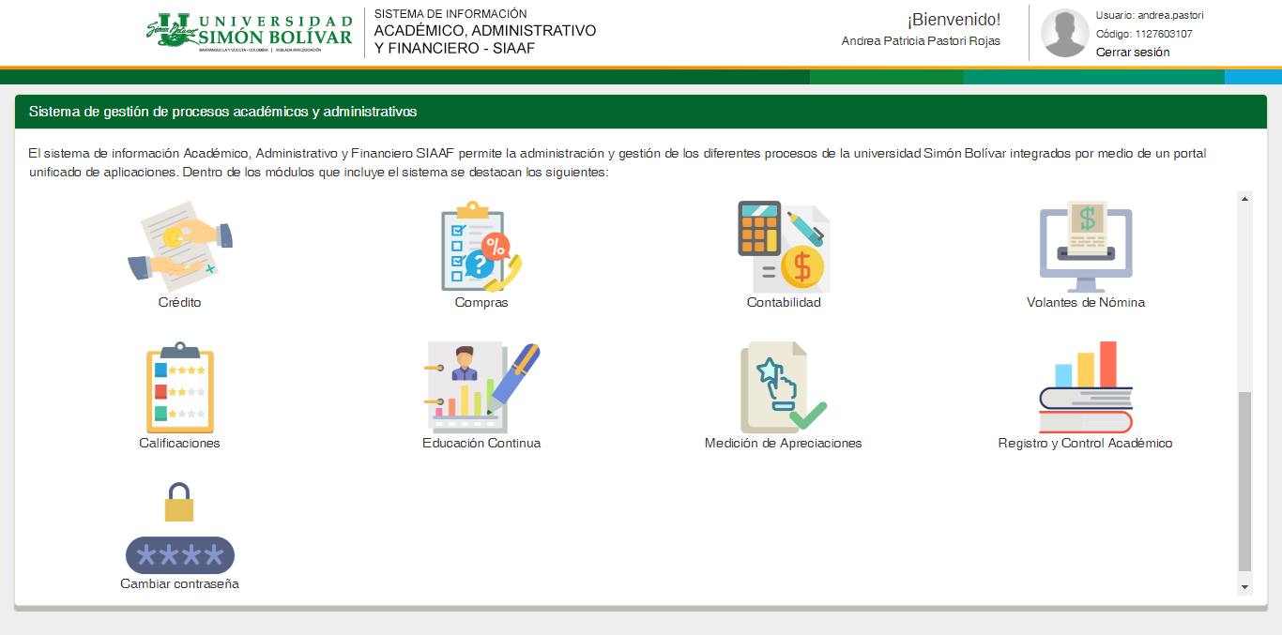
Luego de ingresar al sistema deberá seleccionar el módulo «Crédito»

Slide 6

Luego de ingresar al módulo deberá acceder a la sección «Crédito Empresarial»

Slide 7
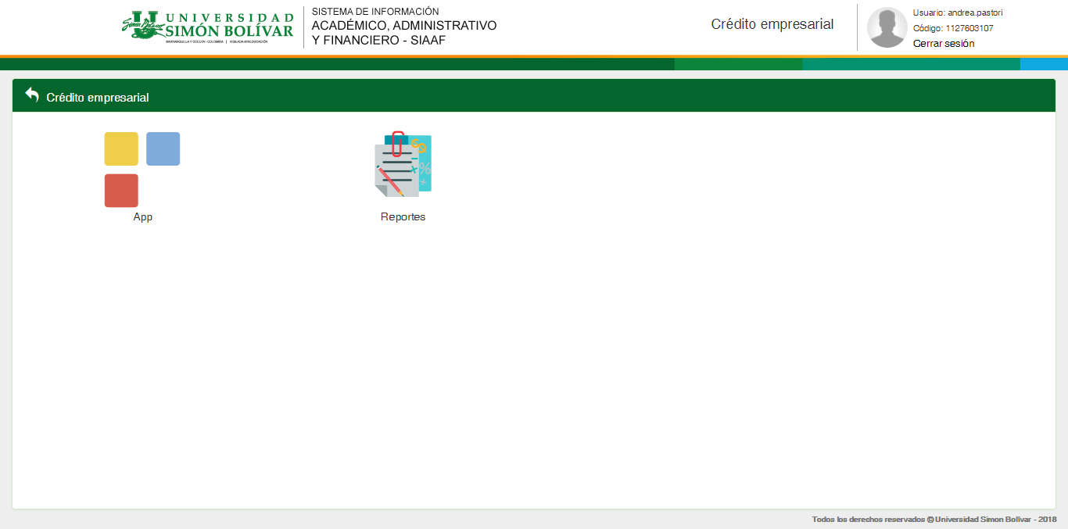
Ingresar el módulo «App»

Slide 8
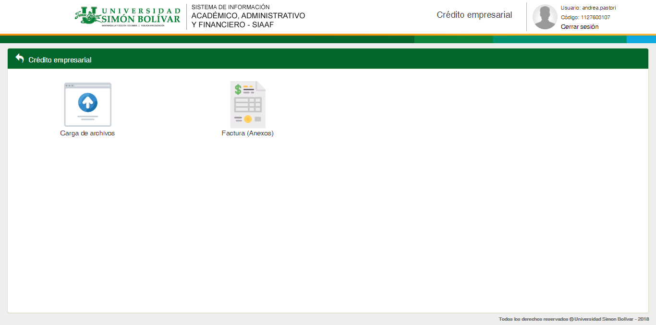
Posteriormente seleccionar el icono «Factura (Anexos)»

Slide 9
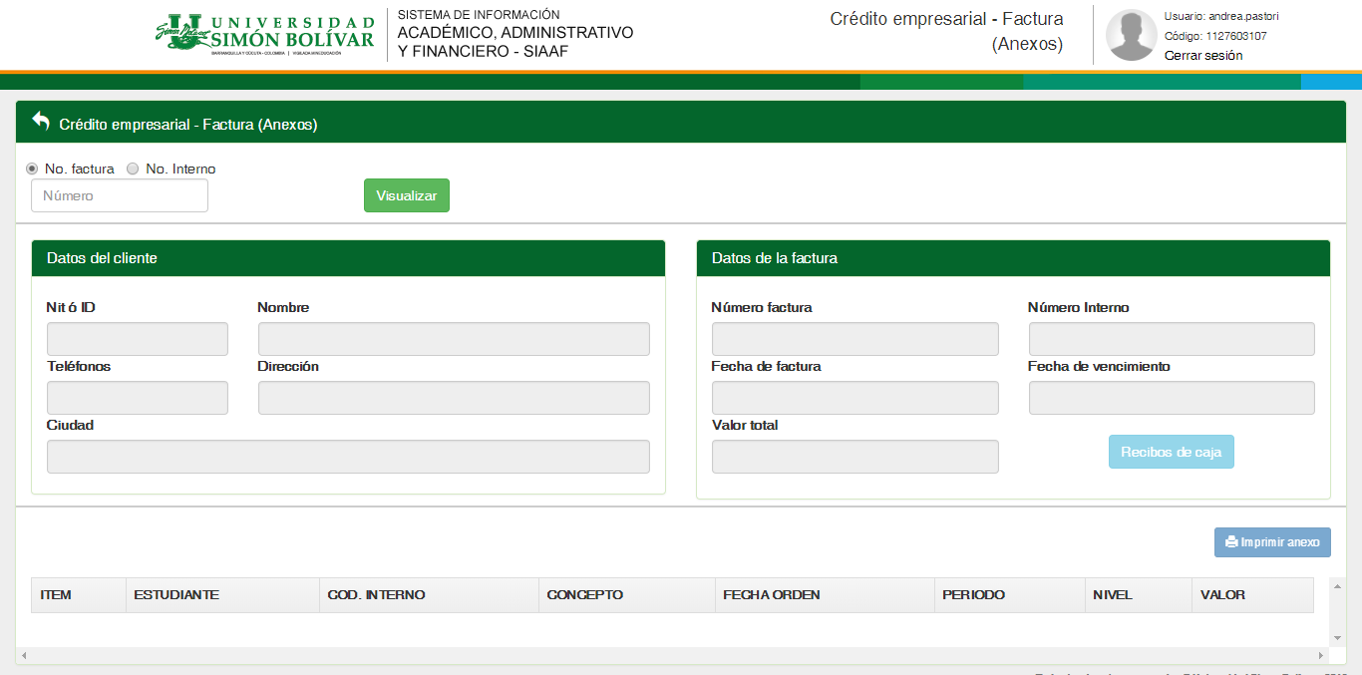
Para generar el detalle de la factura digite el No. de factura o No. Interno y presione el botón «Visualizar»

Slide 10
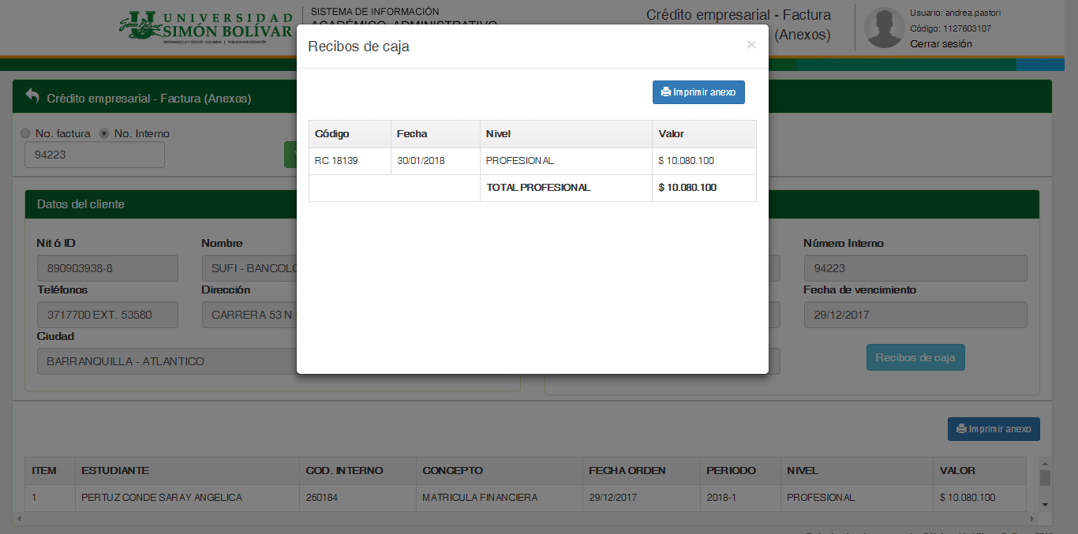
Para visualizar los recibos correspondientes a la factura presione el botón «Recibos de Caja» en la sección de «Datos de la factura»

Slide 11
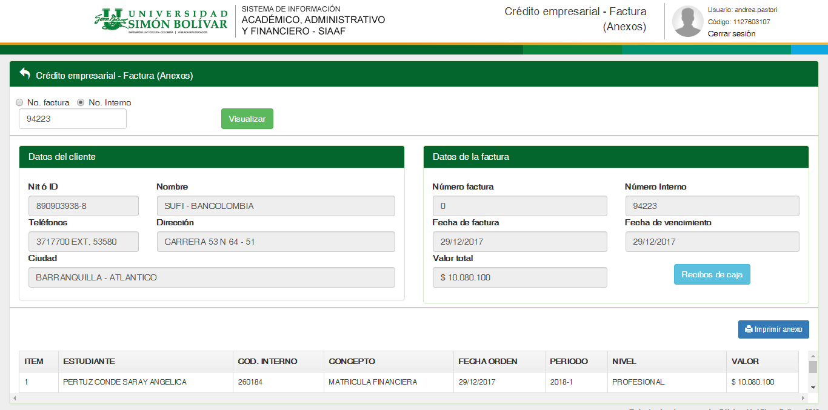
Para imprimir las ordenes internas asociadas a la factura consultada, presione el botón «Imprimir Anexo»

